Slide 1

空气芯线圈
2025年07月15日
叶昌庆

Slide 2
空气芯线圈+新线圈
将各只线圈的结果整理如下（为标称结果）
 |  | 线径(mm) | 线圈内径（mm） | 单层匝数 | 匝间距(mm) | 层数 | 层间距(mm) | 绕制备注
Prototype coil | V1 | 0.13/0.156 | 114 | 288 | 0.198 | 15 | 0.75+0.156
 | V3 | 0.55/0.6 | 200 | 250 | 0.6 | 50 | 0.25+0.6
 | V3.5 | 1.2/1.27 | 114 | 180 | 1.27 | 8 | 0.5+1.27
Test coil | Coil1 | 0.55/0.6 | 40 | 50 | 0.6 | 14 | 0.6
 | Coil2 | 0.55/0.6 | 40 | 75 | 0.6 | 14 | 0.6
 | Coil3 | 0.55/0.6 | 40 | 100 | 0.6 | 14 | 0.6
 | Coil4 | 1.2/1.27 | 40 | 47 | 1.27 | 6 | 1.27
 | Coil6 | 0.55/0.6 | 100 | 100 | 0.6 | 14 | 0.6
 | Coil7 | 0.55/0.6 | 150 | 100 | 0.6 | 14 | 0.6
 | H1 | 0.65/0.715 | 34 | 56 | 0.715 | 18 | 0.715
 | Coil8 | 0.11 | 40 | 450 | 0.133 | 64 | 0.133 | 不确定，28850
 | Coil9 | 0.22 | 40 | 242 | 0.252 | 34 | 0.252 | L33,34:241_ELSE:242
 | Coil10 | 0.35 | 40 | 150 | 0.388 | 22 | 0.388 | ALL:150
 | Coil11 | 0.45 | 40 | 122 | 0.493 | 18 | 0.493 | L2,4:121_ELSE:122
 | Coil12 | 0.55 | 100 | 99 | 0.6 | 14 | 0.6 | L2:98_ELSE:99

Slide 3
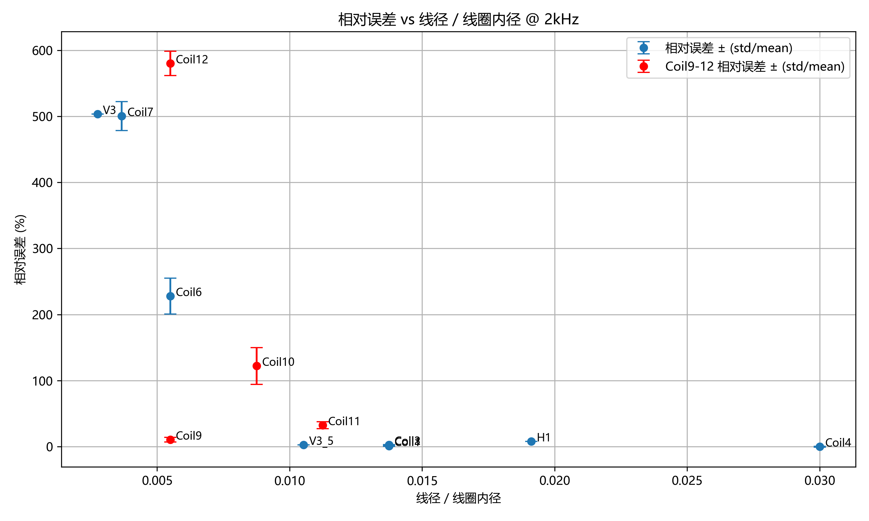
相对偏差@2kHz

Slide 4
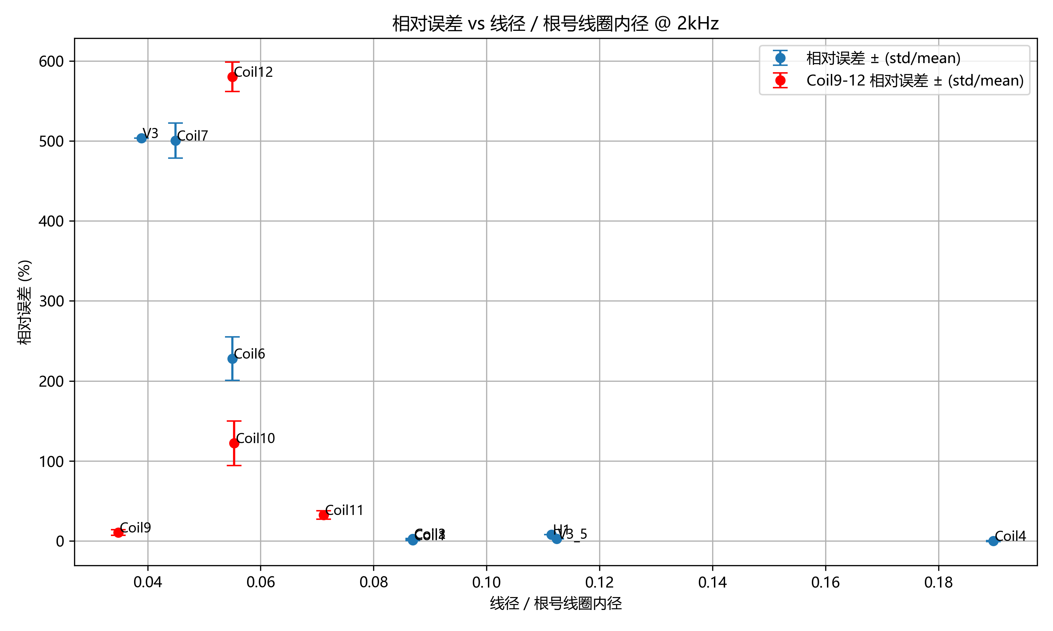
相对偏差@2kHz

Slide 5
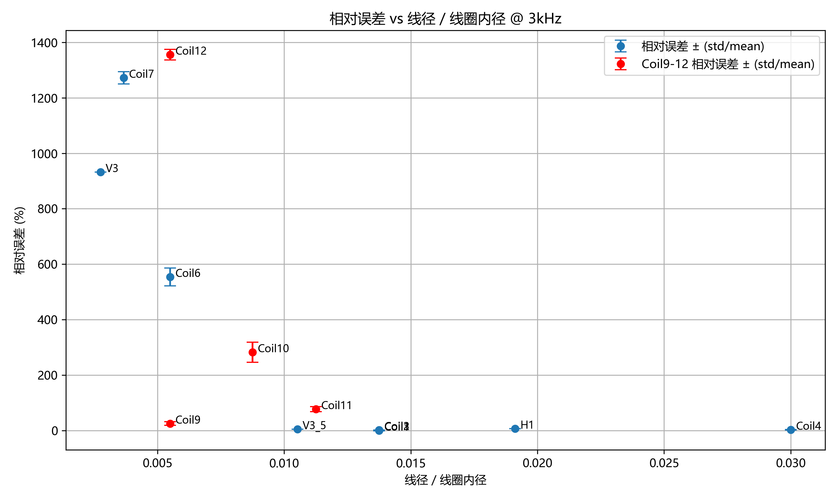
相对偏差@3kHz

Slide 6
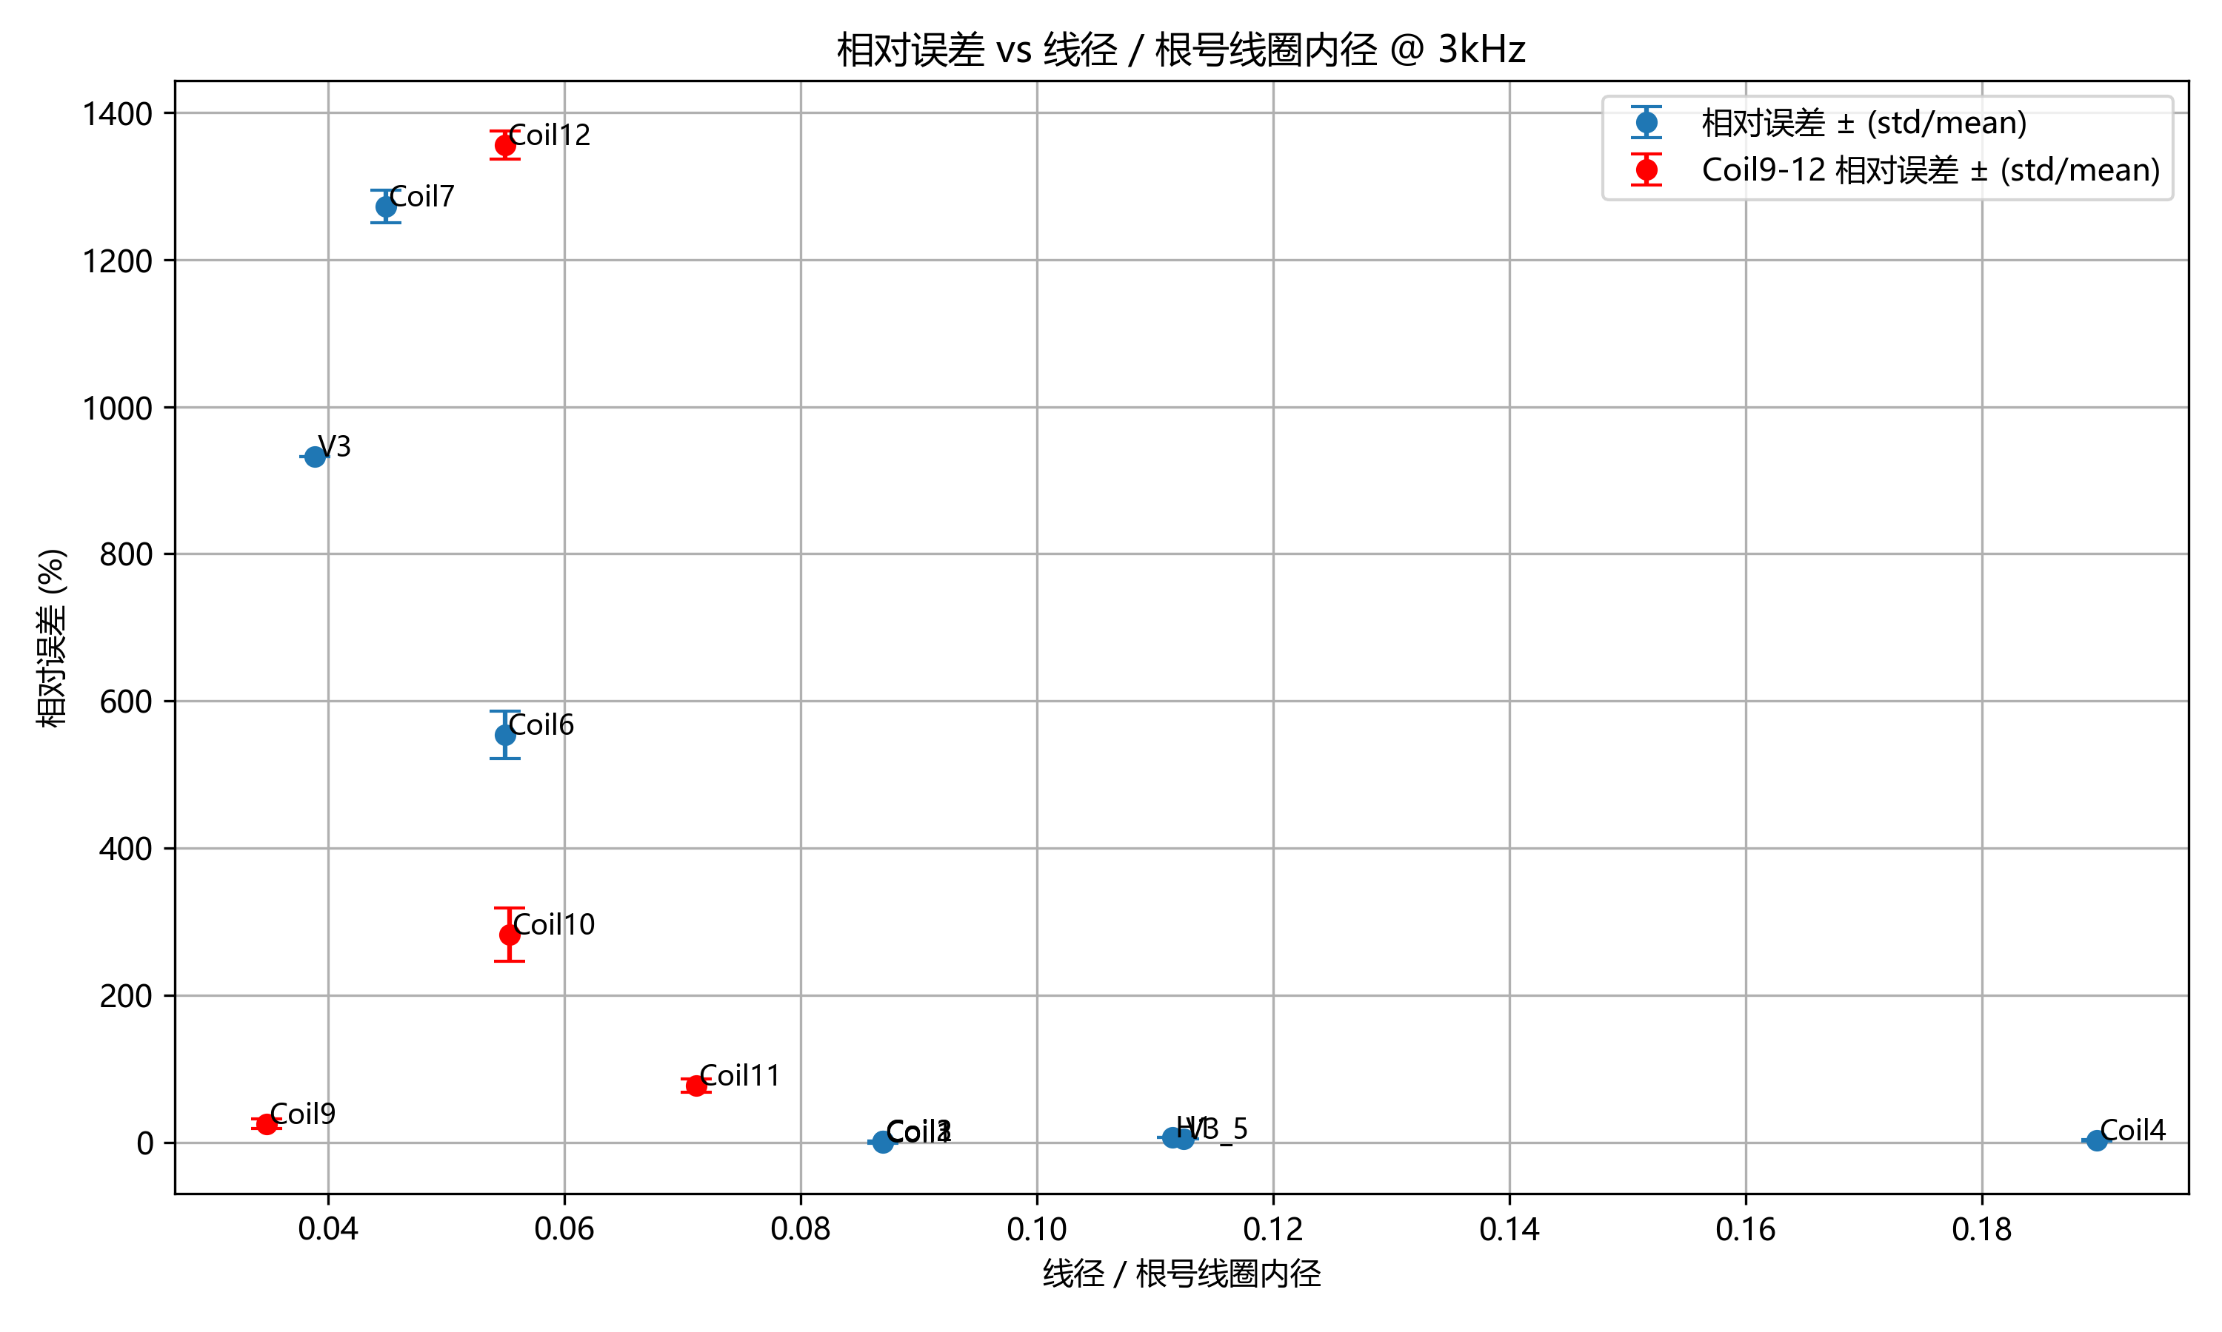
相对偏差@3kHz

Slide 7
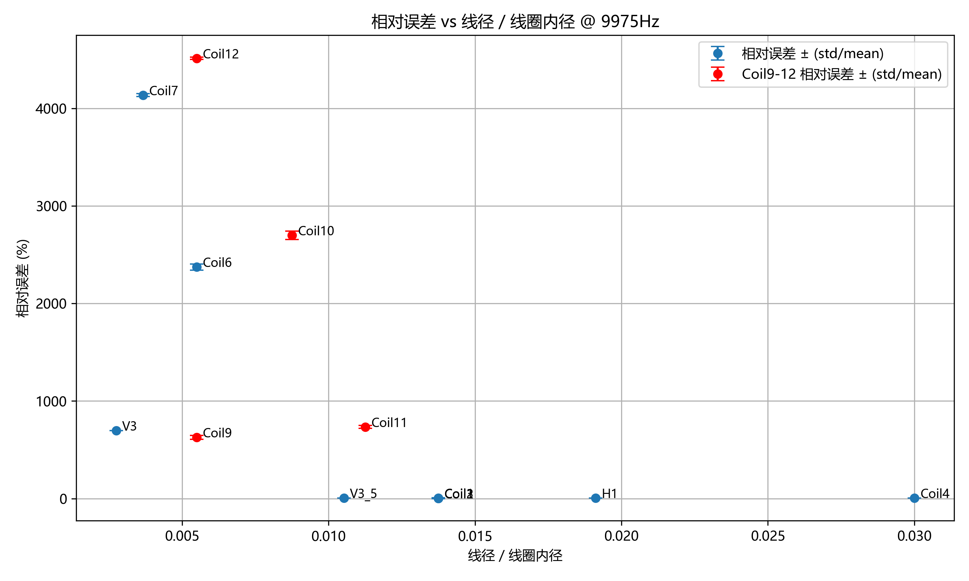
相对偏差@9975 Hz

Slide 8
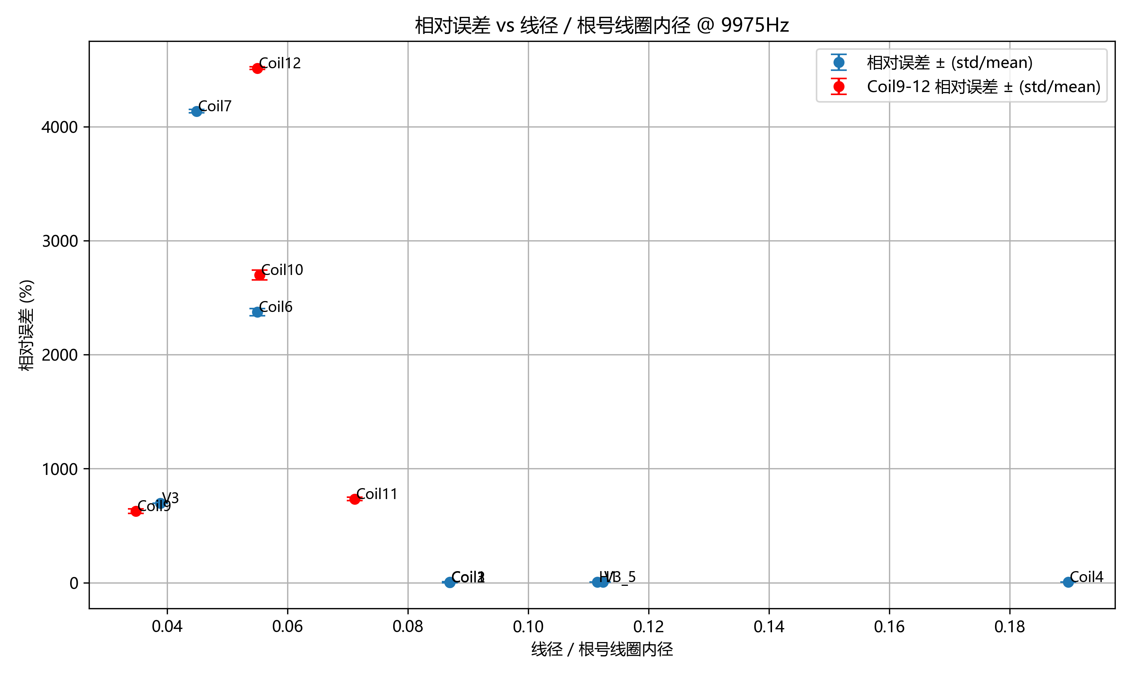
相对偏差@9975 Hz

Slide 9
新的可能参数考虑
线径/线圈内径
线径/SQRT(线圈内径)
线径/线圈平均直径
线径/SQRT(线圈平均直径)
线径/绕线长
线径/SQRT(绕线长)

Slide 10
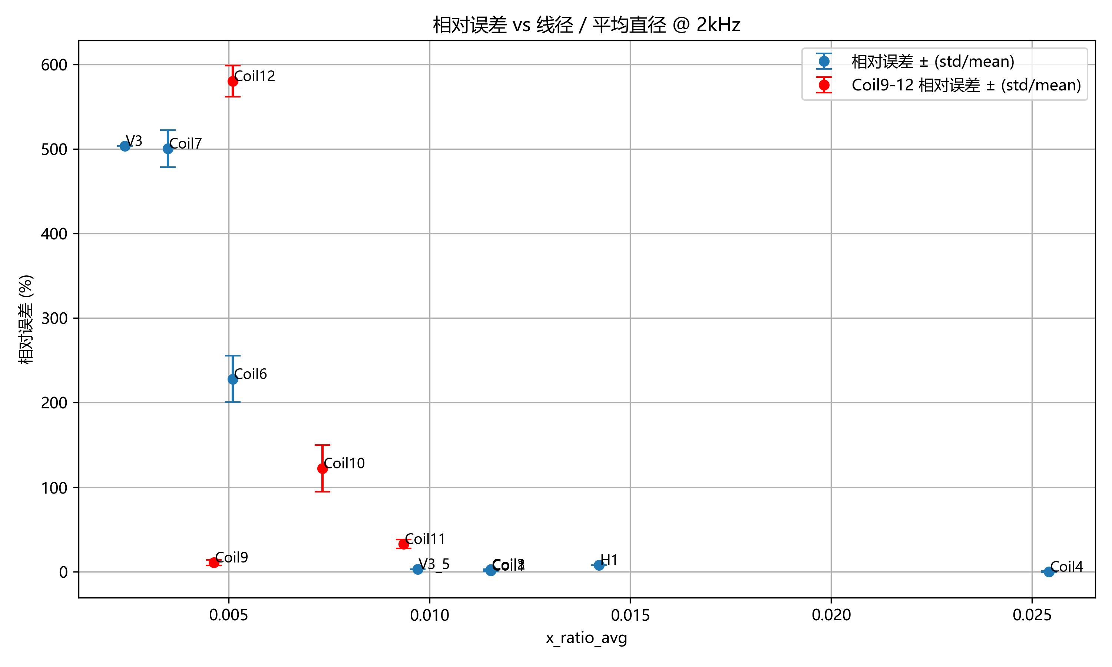
线径/线圈平均直径

Slide 11
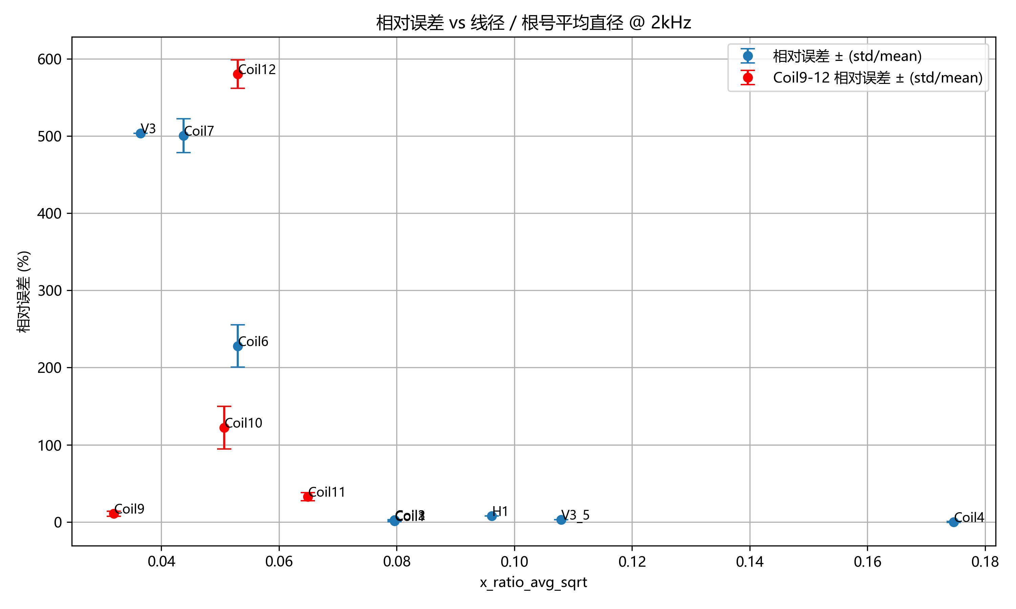
线径/SQRT(线圈平均直径)

Slide 12
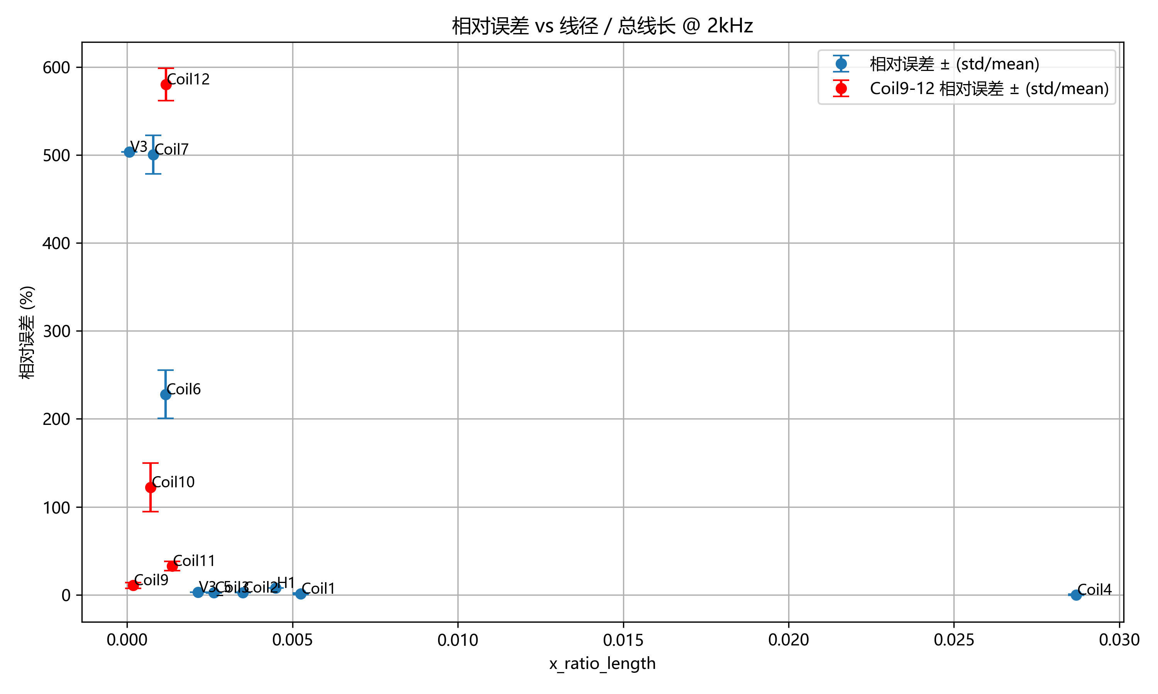
线径/绕线长

Slide 13
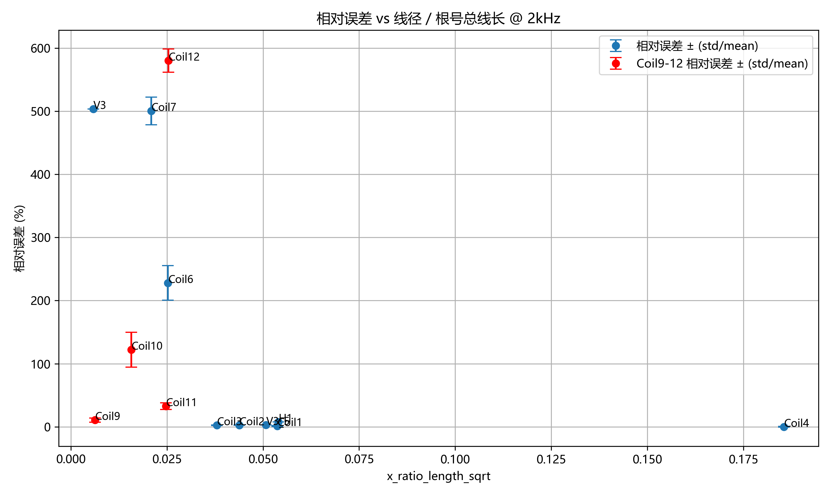
线径/SQRT(绕线长)

Slide 14
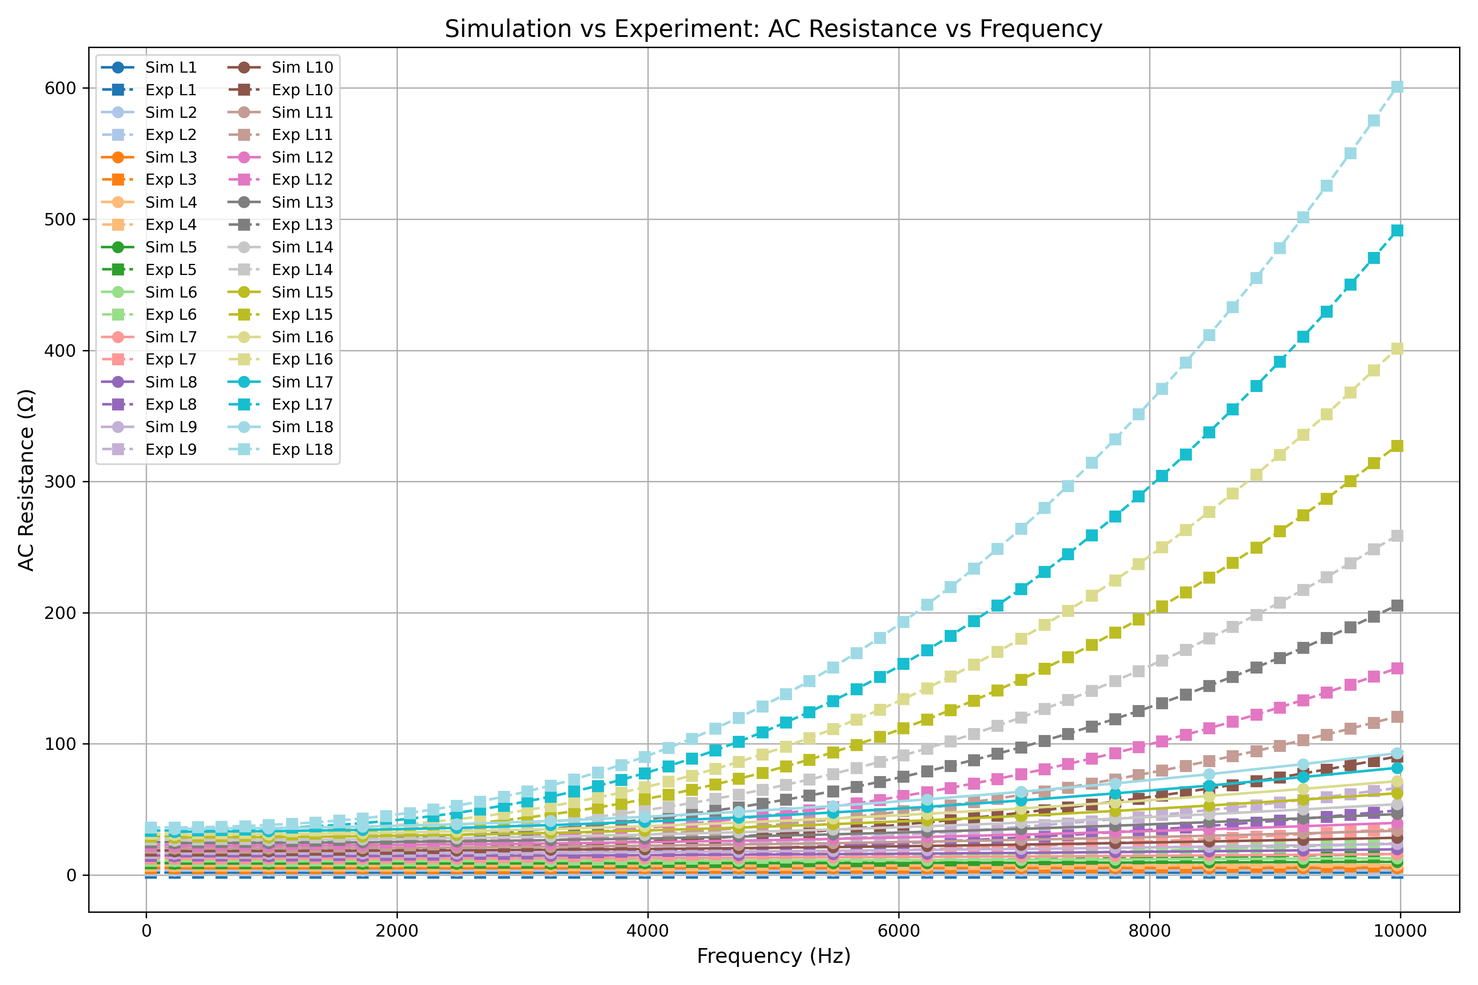
拆解线圈_Rac

Slide 15
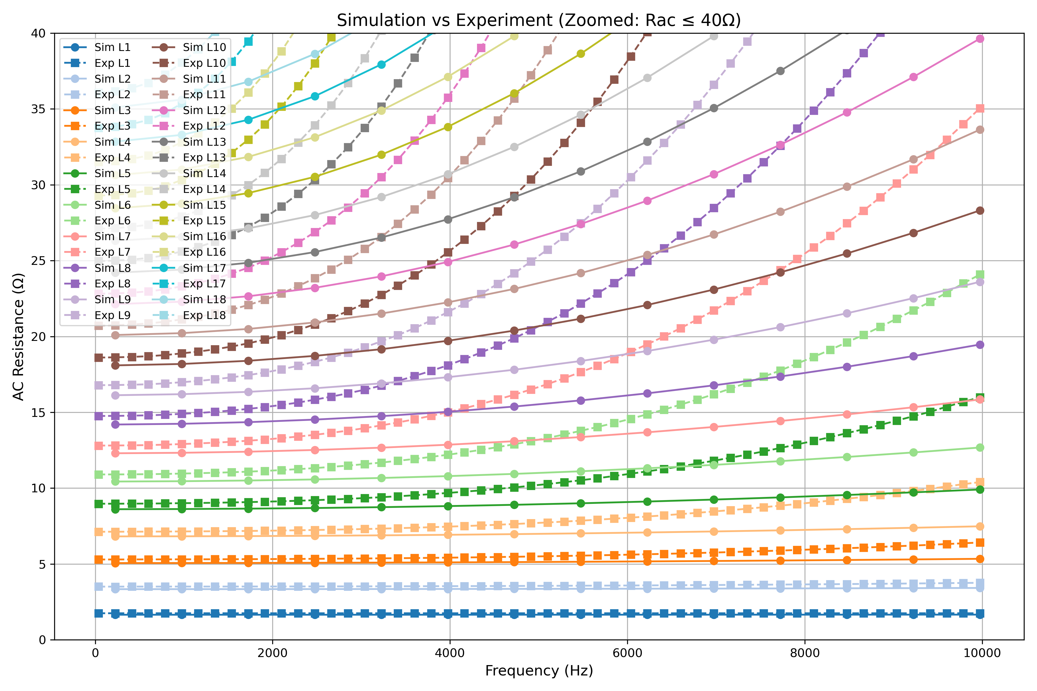
Zoom

Slide 16
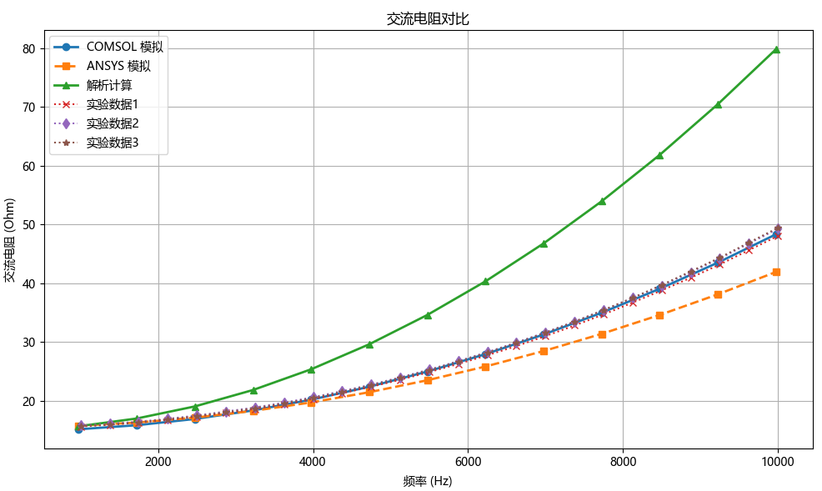
Test coil: coil3

Slide 17
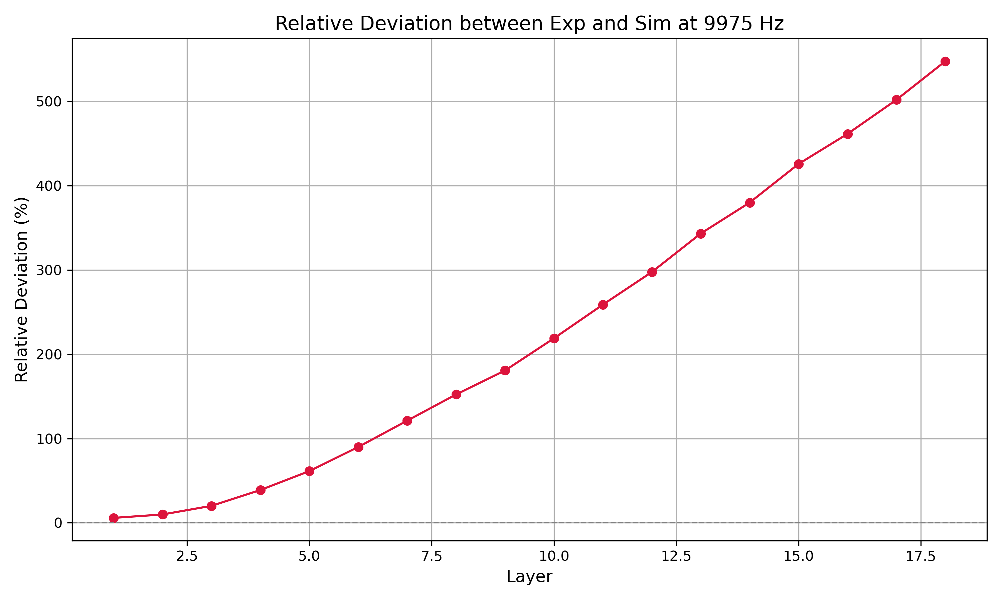
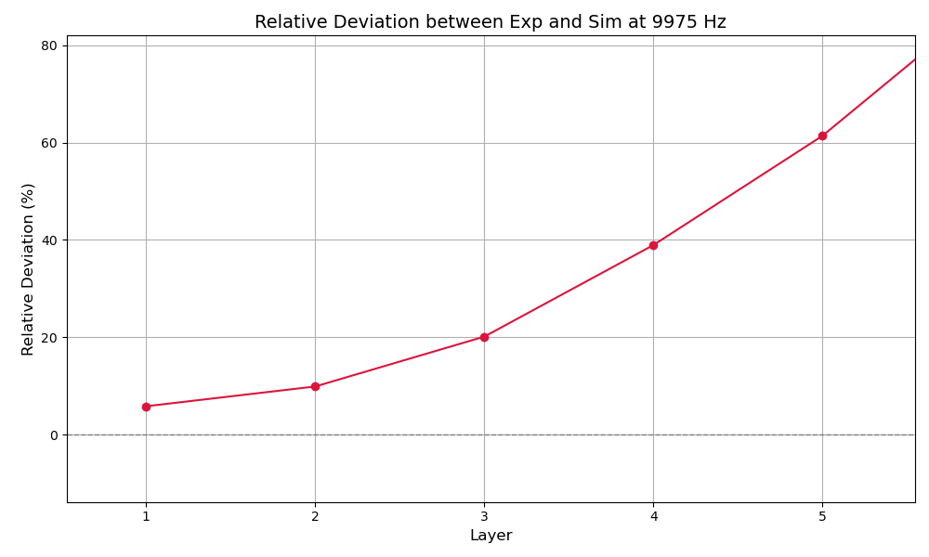
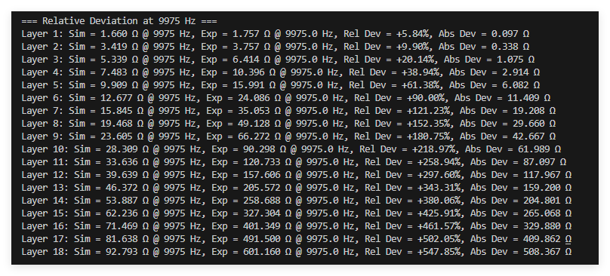
Rac @ 9975Hz相对误差

Slide 18
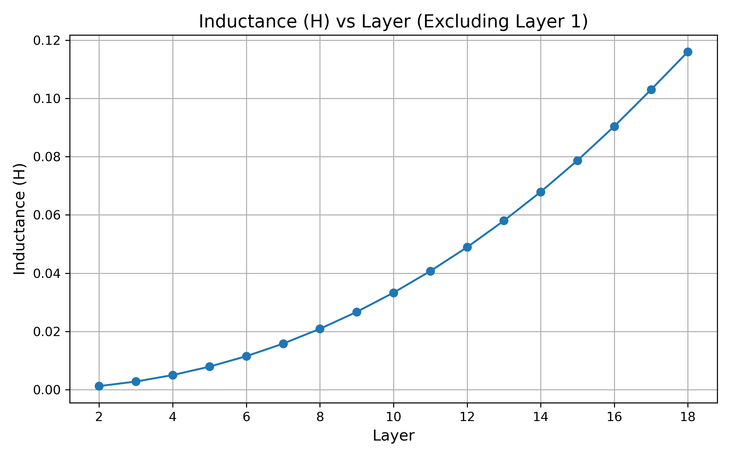

拆解线圈_L
$$L∝n^{2}$$

Slide 19
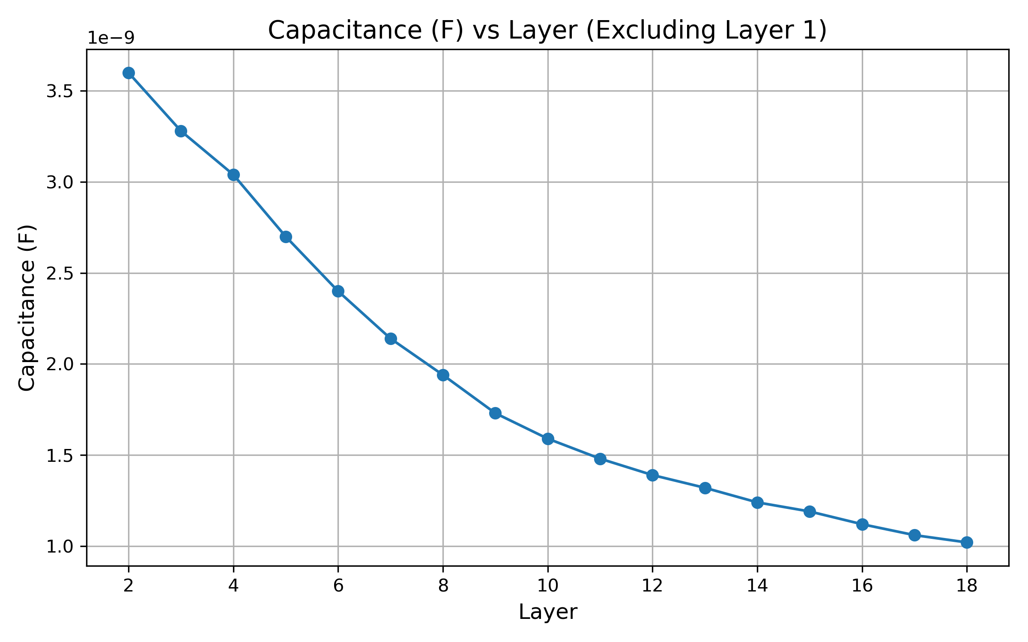
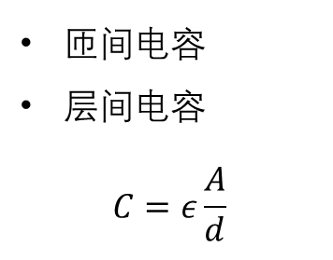
拆解线圈_C
匝间电容
层间电容
$$C=ε\frac{A}{d}$$

Slide 20
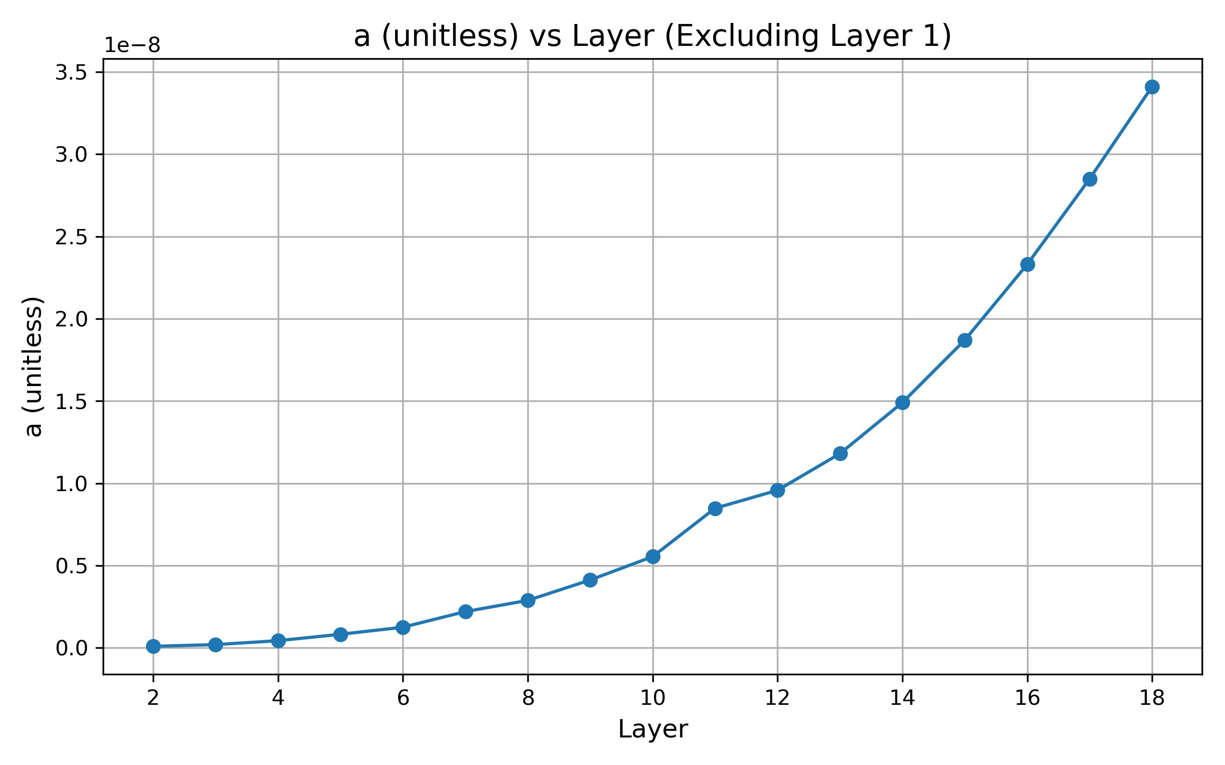
拆解线圈_a

Slide 21
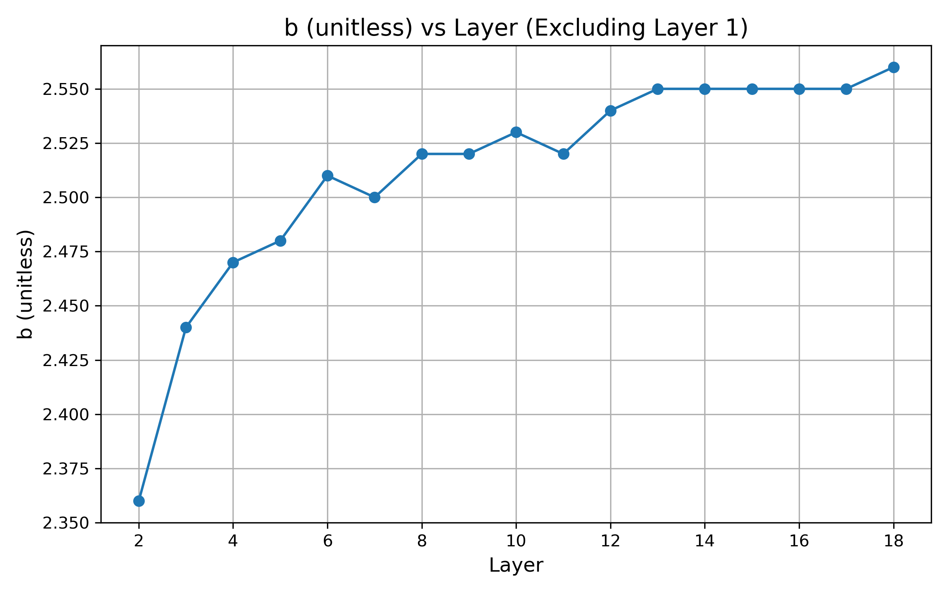
拆解线圈_b

Slide 22
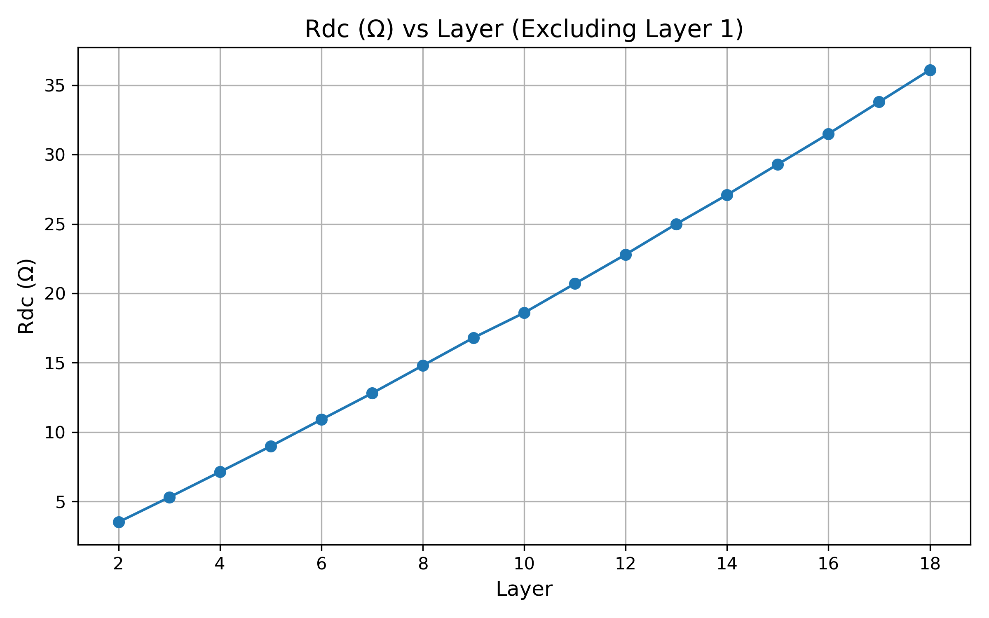

拆解线圈_Rdc
$$R_{dc}∝n$$

Slide 23
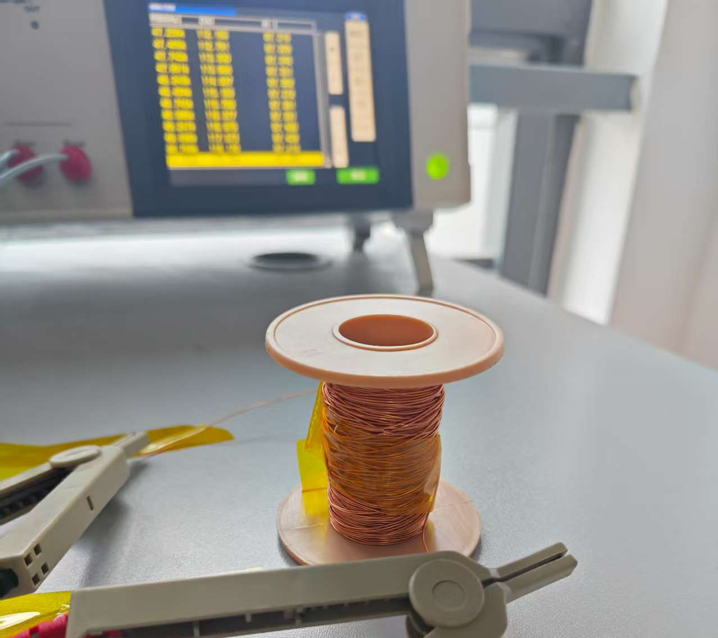
初步结论
该线径与线圈内径下，线圈交流电阻的测试值和仿真值始终不符，跟层数没有显著关系
尝试同样线径但是更小线圈内径
线圈内径：24.9mm

Slide 24
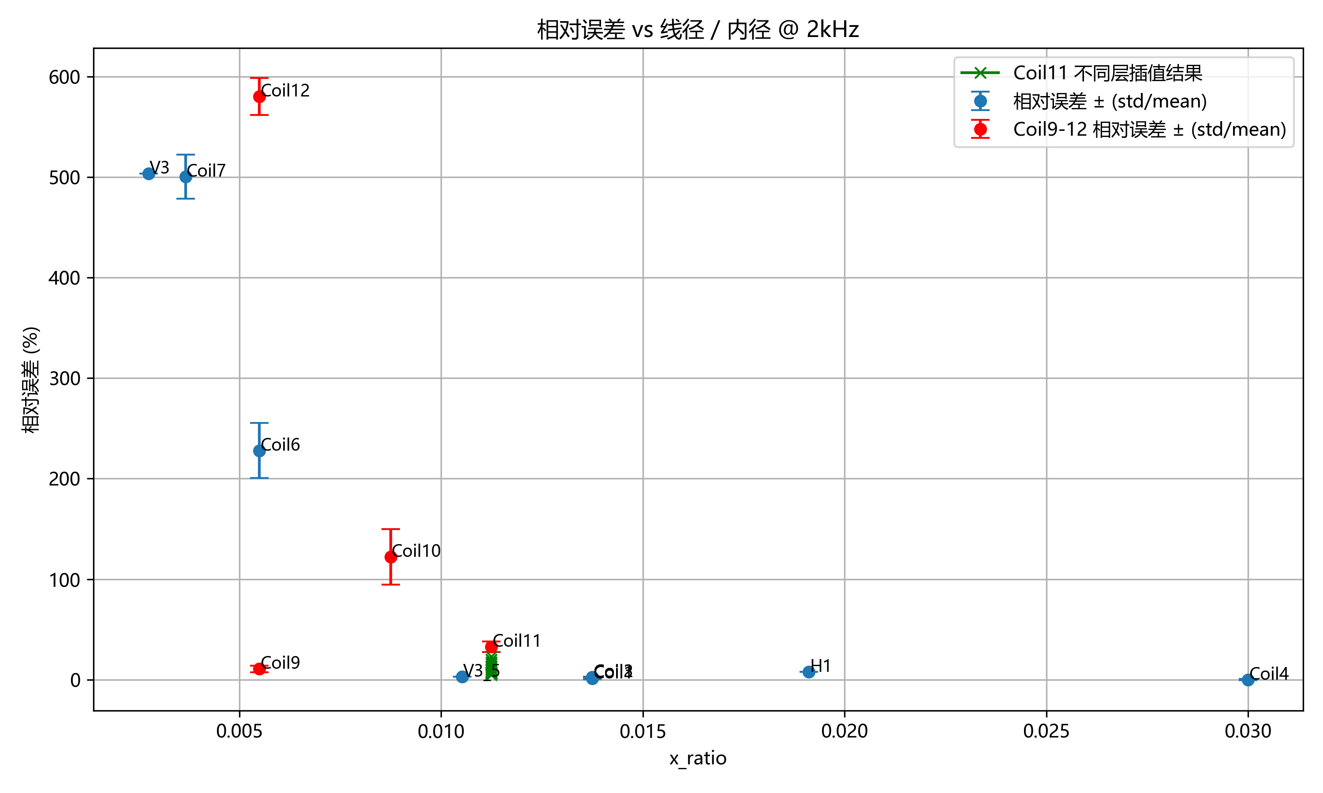
将拆解后的结果导入

Slide 25
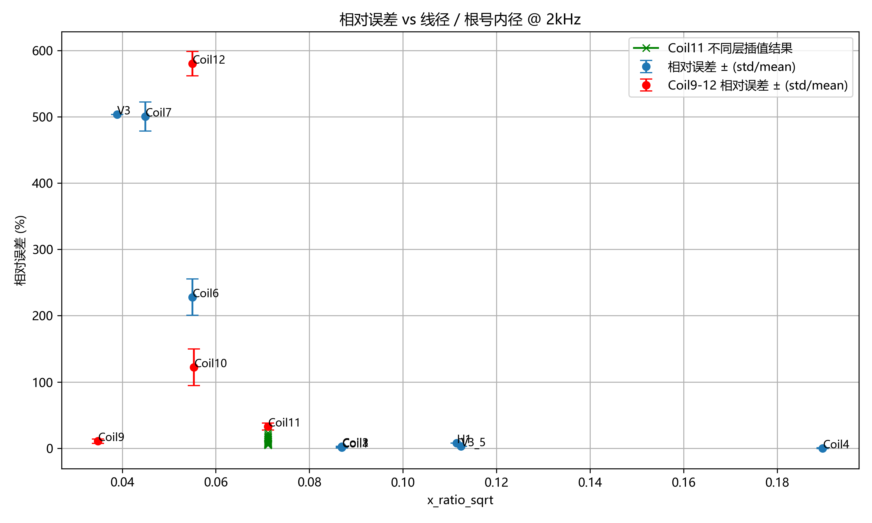
将拆解后的结果导入

Slide 26
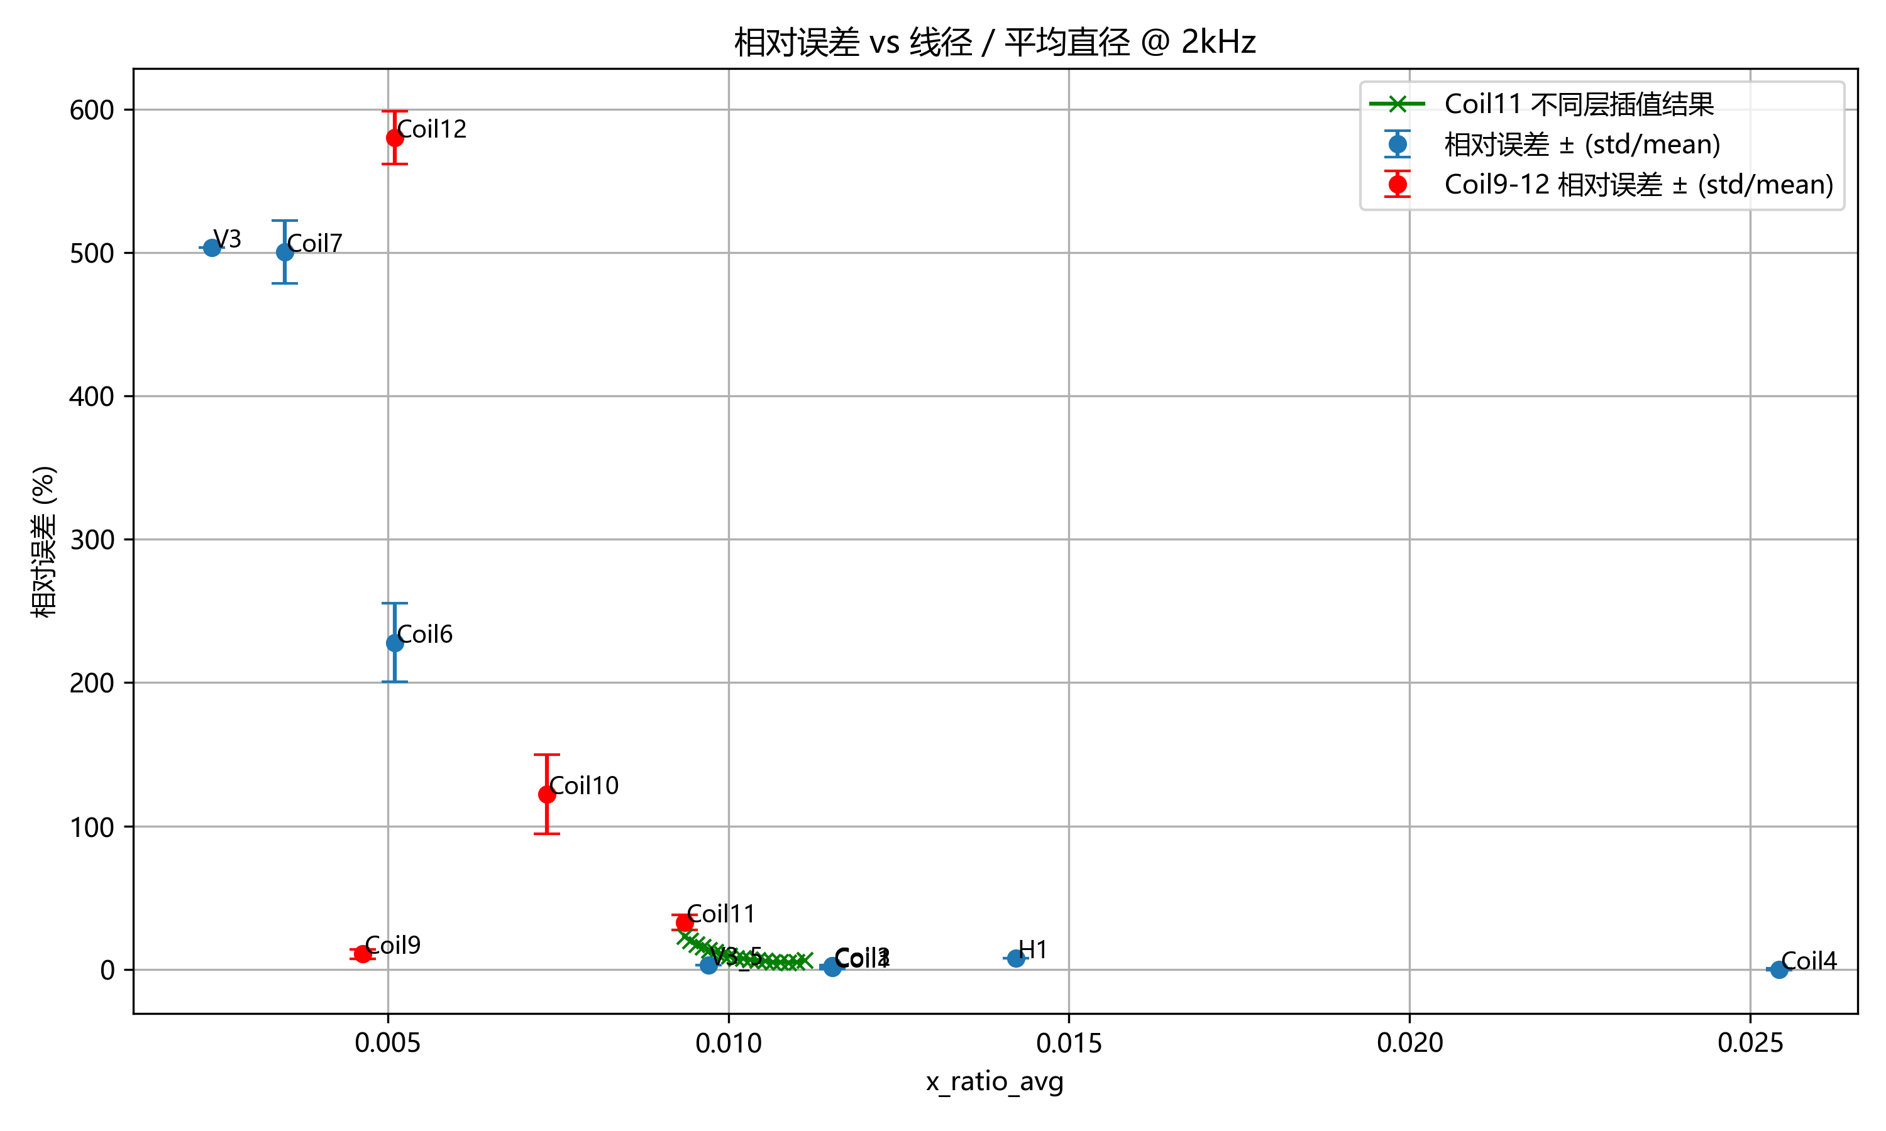
将拆解后的结果导入

Slide 27
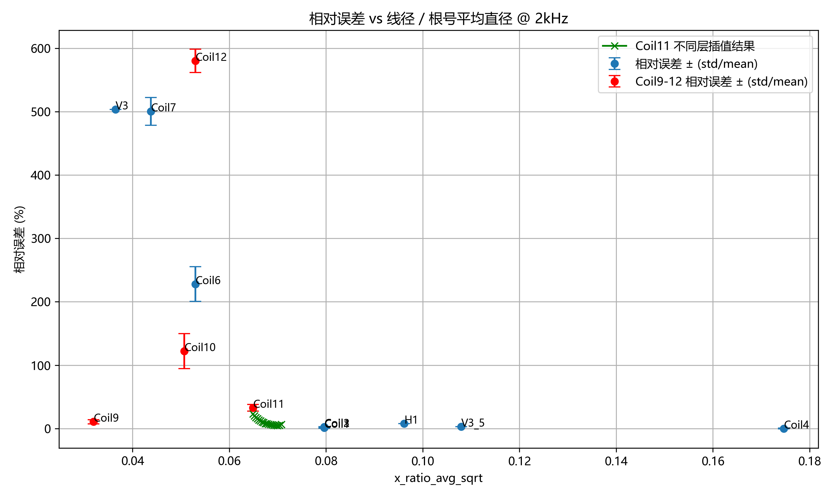
将拆解后的结果导入

Slide 28
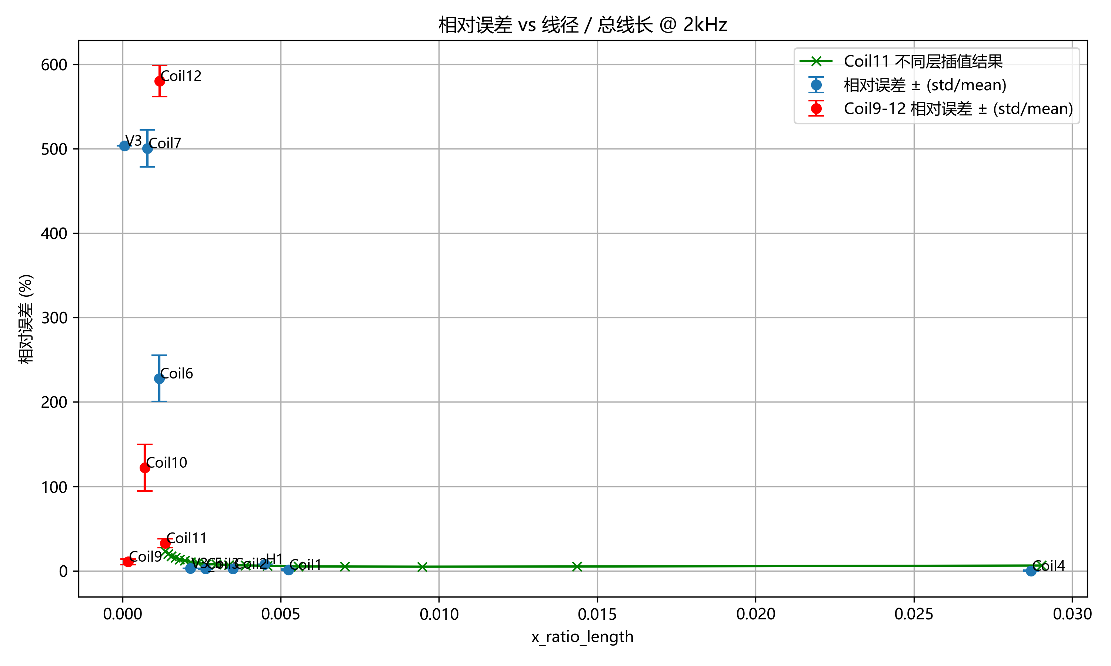
将拆解后的结果导入

Slide 29
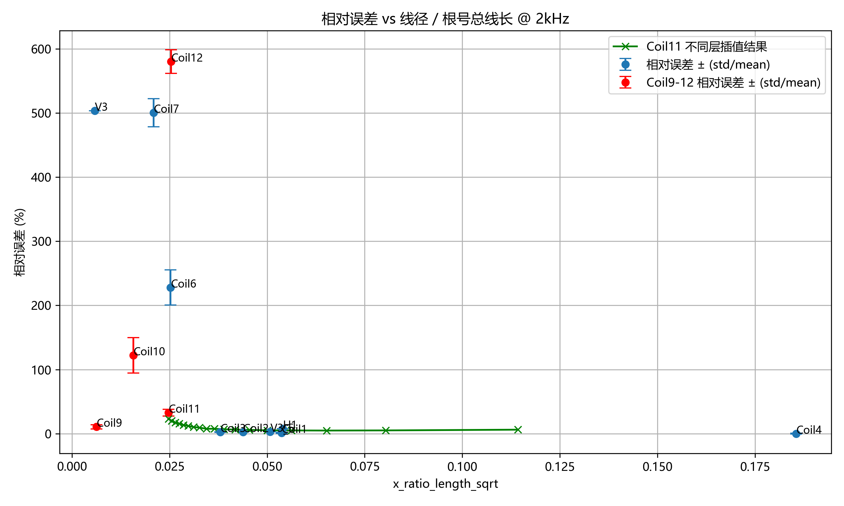
将拆解后的结果导入

Slide 30
To do
不同测试条件下的测试偏差
More sample
磁芯线圈噪声测试
 |  | 线径(mm) | 线圈内径（mm） | 单层匝数 | 匝间距(mm) | 层数 | 层间距(mm)
Test coil | Coil1 | 0.55/0.6 | 40 | 50 | 0.6 | 14 | 0.6
 | Coil2 | 0.55/0.6 | 40 | 75 | 0.6 | 14 | 0.6
 | Coil3 | 0.55/0.6 | 40 | 100 | 0.6 | 14 | 0.6
 | Coil4 | 1.2/1.27 | 40 | 47 | 1.27 | 6 | 1.27
 | Coil6 | 0.55/0.6 | 100 | 100 | 0.6 | 14 | 0.6
 | Coil7 | 0.55/0.6 | 150 | 100 | 0.6 | 14 | 0.6
 | H1 | 0.65/0.715 | 34 | 56 | 0.715 | 18 | 0.715
 | Coil8 | 0.11 | 40 | 450 | 0.133 | 64 | 0.133
 | Coil9 | 0.22 | 40 | 242 | 0.252 | 34 | 0.252
 | Coil10 | 0.35 | 40 | 150 | 0.388 | 22 | 0.388
 | Coil11 | 0.45 | 40 | 122 | 0.493 | 18 | 0.493
 | Coil12 | 0.55 | 100 | 99 | 0.6 | 14 | 0.6
 | Coil13 | 0.5 | 40 | 100 |  | 14
 | Coil14 | 0.45 | 30 | 100 | 0.493 | 14 | 0.493
 | Coil15 | 0.45 | 20 | 100 | 0.493 | 14 | 0.493
 | Coil16 | 0.55 | 50 | 100 | 0.6 | 14 | 0.6
 | Coil17 | 0.55 | 60 | 100 | 0.6 | 14 | 0.6

Slide 31
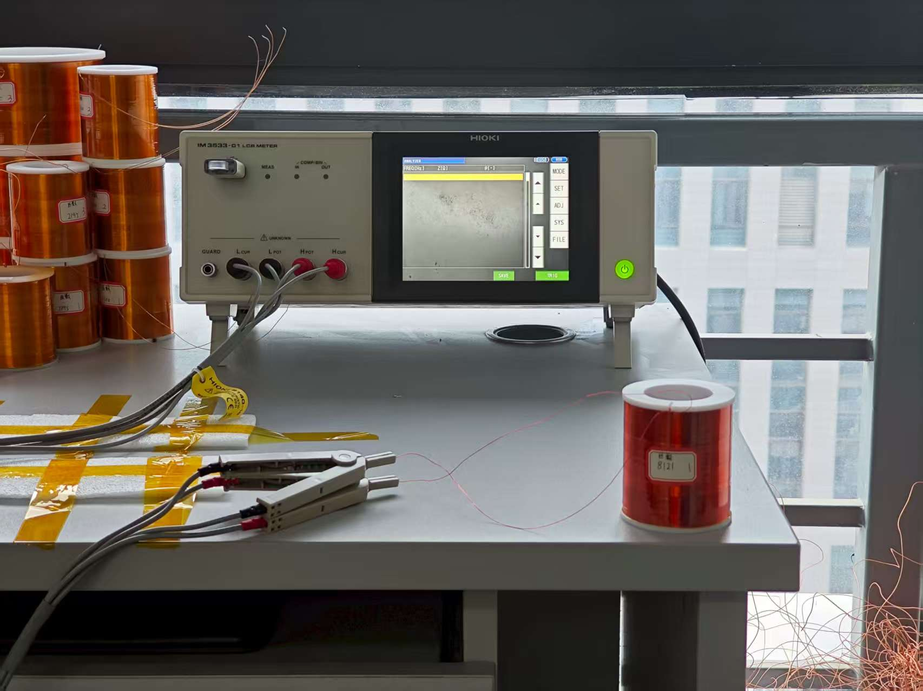
不同测试条件
DUT: Coil9_1
测试电流：0.01mA，0.05mA，0.10mA，0.15mA
旋转对称轴朝向：X，Y，Z
Std/mean: 0.1%

